Slide 1
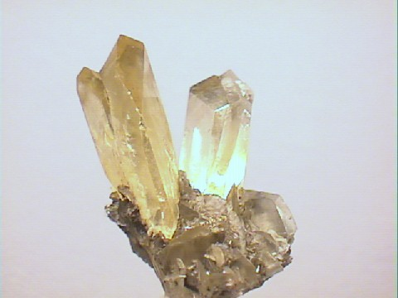
MENA1001; Materialer, energi og nanoteknologi - Kap. 7
Struktur og defekter
Struktur
Krystallinske og amorfe stoffer
Enhetscellen
Kulepakking og hulrom
Plan og retninger
Strukturbestemmelse
Defekter
Punktdefekter
Transport
Fasediagram
Dislokasjoner
Korngrenser
Overflater
Truls Norby/Anette Gunnæs
Universitetet i Oslo
FERMiO, Forskningsparken
Gaustadalleen 21
0349 Oslo
Figur: http://webelements.com

Slide 2
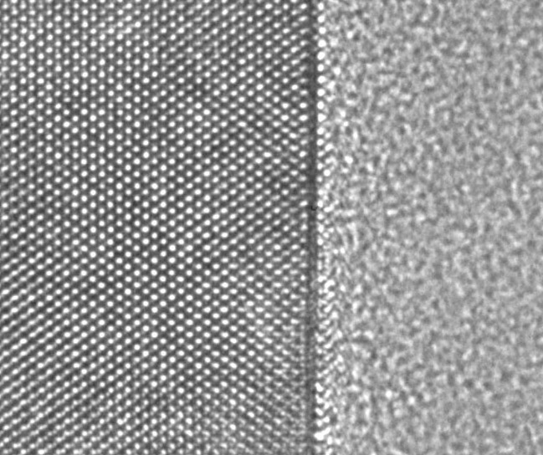
Krystallinske – amorfe materialer
Ordnet struktur
Uordnet struktur
Eksempler:
Ioniske-materialer/ Keramer
Halvledere
Metaller
osv.
Eksempler:
Glass
Plast
Papir
Tre
osv.
Krystaller har en periodisk indre struktur

Slide 3
Enhetscellen: Den minste repetisjonsenheten
1 2 3
Hva er enhetscellen i eksemplene over?

Slide 4
Enhetscellen: Den minste repetisjonsenheten
1 2 3

Slide 5
Enhetscellen: Den minste repetisjonsenheten
1 2 3

Slide 6
Enhetscellen: Den minste repetisjonsenheten
1 2 3

Slide 7
Enhetscellen: Den minste repetisjonsenheten
1 2 3
Valgfritt origo

Slide 8
Enhetscellen: Den minste repetisjonsenheten
1 2 3
Valgfritt origo

Slide 9
Enhetscellen: Den minste repetisjonsenheten
1 2 3
Valgfritt origo

Slide 10
Enhetscellen
z
- Definert ved tre ikke planære vektorer:
a, b og c
-Hele krystallgitteret kan genereres ved translasjon langs disse vektorene.
-Enhetscellen kan også beskrives av lengden til vektorene a,b og c samt vinklene mellom dem alfa, beta, gamma.
-Et gitterpunkt erstatter ett eller flere atomer
-Gruppe: atomer assosiert med et gitterpunkt
c
β
α
y
b
γ
a
x

Slide 11
gitter gruppe enhetscelle
Atomer som sitter på hjørner, sideflater og kanter
deles med andre tilstøtende enhetsceller

Slide 12
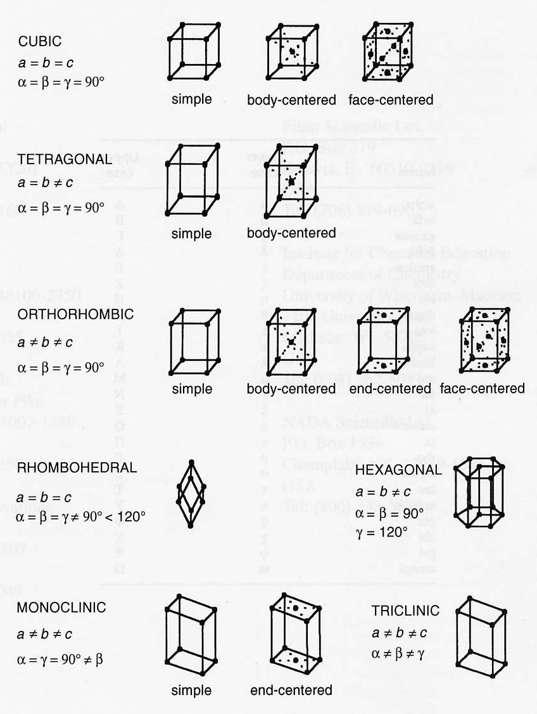
Klassifisering av krystallstrukturer
7 aksesystem (koordinatsystemer)
14 bravais-gittere
-translatorisk periodisitet
7 krystallsystem
-basert på symmetri
32 punktgrupper
- basert på symmetri om et punkt
230 romgrupper
-basert på symmetri +translasjon
Hermann og Mauguin symboler:
P (primitiv),
F (flatesentrert),
I (romsentrert),
A, B, C (sidesentrert)
R (rombohedral)
Figur: M.A. White: Properties of Materials

Slide 13
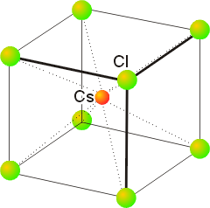
Posisjoner, retninger og plan
Posisjonsvektor:
  [uvw], eks [110], [½½½]
Retninger:
  [uvw] en bestemt retning
  <uvw> alle ekvivalente retninger
Plan:
  Defineres ved deres normalvektor
  (hkl) et enkelt sett med plan
  {hkl} ekvivalente plan
Z
(001)
Z
Z
(110)
(111)
(010)
(100)
Y
Y
Y
X
X
X

Slide 14
Resiproke vektorer, planavstander
Normalen til et plan i resiprokt rom angis ved vektoren:
Planavstanden til planet {hkl} er gitt ved:
Resiprokt gitter er definert ved vektorene :
Reell avstand mellom plan {hkl} i kubisk krystall med gitterparameter a:
z
c/l
a/h
b/k
0
y
x

Slide 15
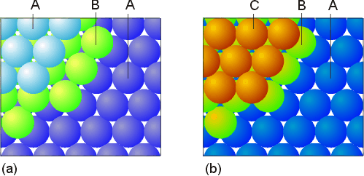
Atomet betraktet som en kule
I struktursammenheng kan metallatomer og ioner ofte betraktes som kuler
Lavest gitterenergi ofte ved tetteste pakking av atomene/kulene
  Metaller: Deling av elektroner
  Ioniske stoffer: Elektrostatisk tiltrekning
To måter å få tettest pakking av kuler med lik radius:
    ABABABABA…. (figur a)
    ABCABCAB…… (figur b)
Figur: Shriver and Atkins: Inorganic Chemistry

Slide 16
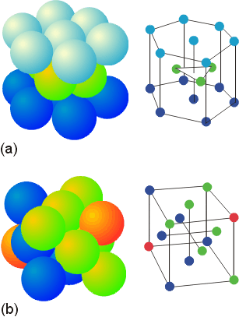
Tetteste kulepakking
ABABAB
  heksagonal tettpakket
  hexagonal close-packed (hcp)
ABCABC
  heksagonalt utgangspunkt
  men hvis den dreies 45° får vi:
  flatesentrert kubisk struktur
  face centered cubic (fcc)
Både hcp og fcc representerer tetteste mulige pakking av kuler
Figur: Shriver and Atkins: Inorganic Chemistry

Slide 17
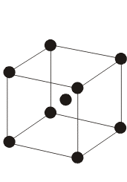
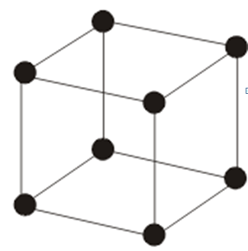
Andre, mindre tette kulepakkinger
Romsentrert kubisk
  Body centered cubic (bcc)
Enkel (simpel) kubisk
  Simple cubic (sc)
Lavere tetthet
Typisk for høyere temperaturer
Figur: Shriver and Atkins: Inorganic Chemistry

Slide 18
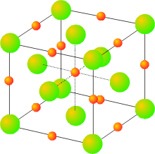
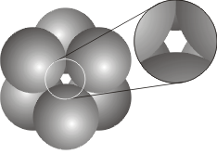
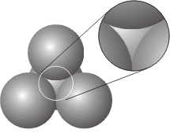
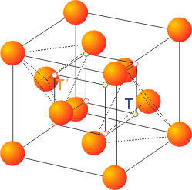
Hulrom i tetteste kulepakkinger
Oktaederhull
  Relativt store
  4 pr. enhetscelle
    1 pr. atom i enhetscellen
Tetraederhull
  relativt små
  8 pr. enhetscelle
    2 per atom i enhetscellen
Figurer: Shriver and Atkins: Inorganic Chemistry

Slide 19
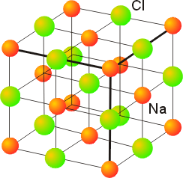
Strukturer for ioniske stoffer
To eksempler:
NaCl-strukturen
  tettpakket (fcc)
  6-koordinasjon
CsCl-strukturen
  Mindre tettpakket
  8-koordinasjon
Figurer: Shriver and Atkins: Inorganic Chemistry

Slide 20
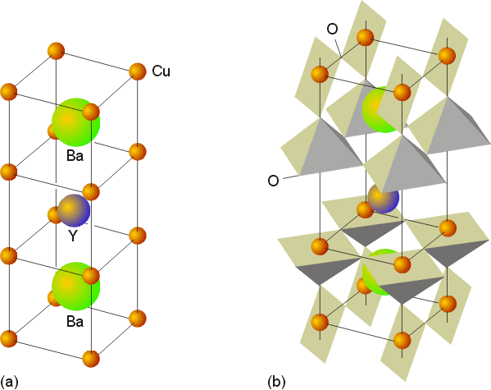
Perovskittstrukturen; ABX₃
Tettpakking av AX₃
B i oktaederhull i X-gitteret
Ionisk binding av A mot X
Mer kovalent binding av B mot X
Svært tolerant
  CaTiO₃ (perovskitt)
  SrFeO_{2.5}
  La_{0.67}TiO₃ eller La_{2/3}TiO₃
  WO₃
  Y_{1/3}Ba_{2/3}CuO_{3-x}
    YBa₂Cu₃O_{9-y}
    YBa₂Cu₃O₇
Rik variasjon i egenskaper
X
A
B
Figurer: Shriver and Atkins: Inorganic Chemistry

Slide 21
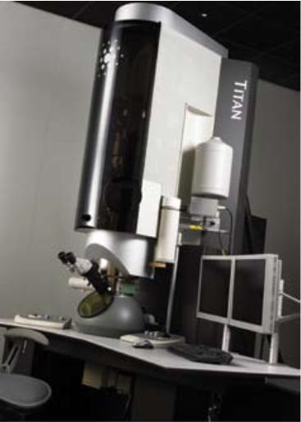
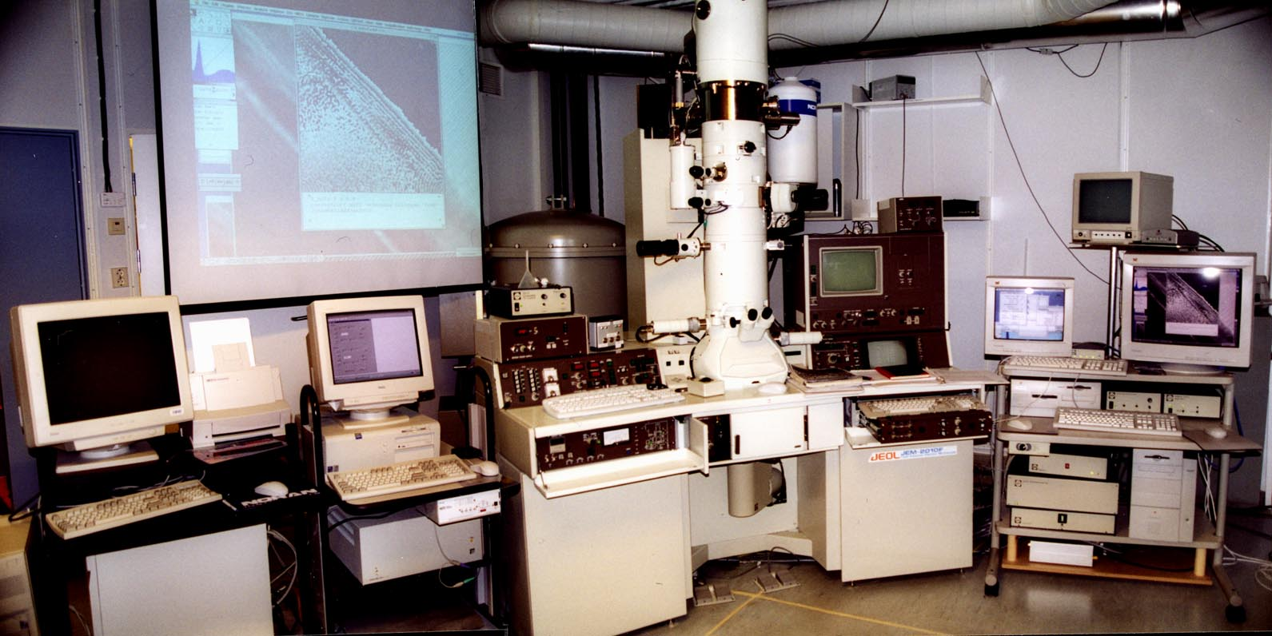
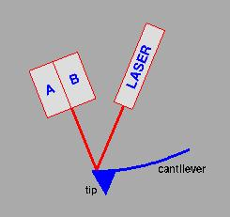
Bestemmelse av atomstrukturer: Mikroskopi
Avbildning av atomstrukturen
  Transmisjonselektronmikroskopi
    λ=0,00251 nm ved 200 kV akselerasjon
    Høyoppløsningsavbildning
    Scanning-TEM
  Sveipprobemikroskopi (SPM)
    Spiss (med et eller flere atomer)
    sveipes over overflaten.
    Scanning tunneling microscopy (STM)
    Atomic force microscopy (AFM)
http://spm.phy.bris.ac.uk/techniques/AFM/

Slide 22
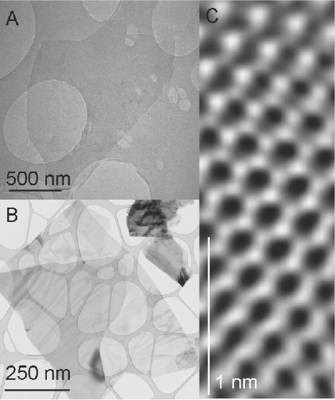
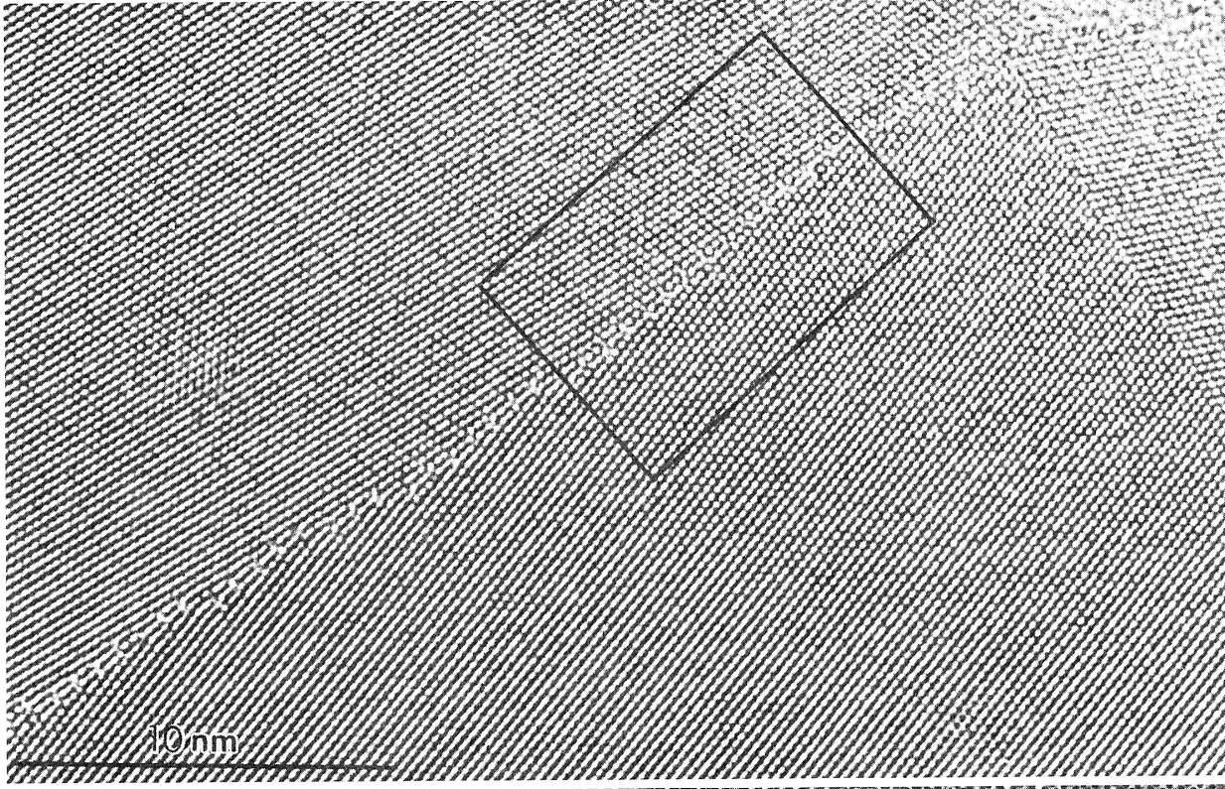
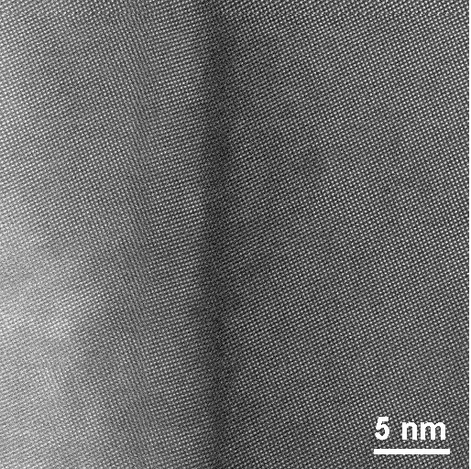
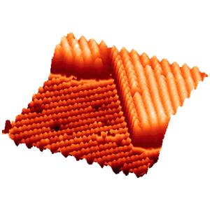
Bestemmelse av strukturer: Mikroskopi
Al
Grafen
LaNbO₄
_{(forsidebildet i MENA1001-}
_{kompendiet 2011)}
Si
Figurer: Williams and Carter: Transmission Electron Microscopy III; D. Kepaptsoglou, UiO; Omicron NanoTechnology Gmbh; spie.org.

Slide 23
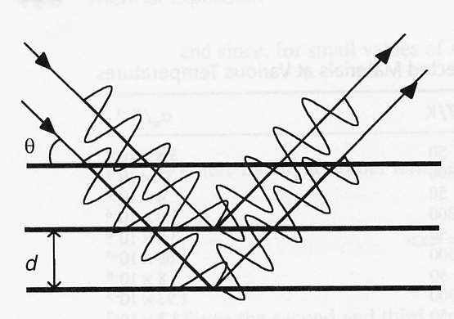
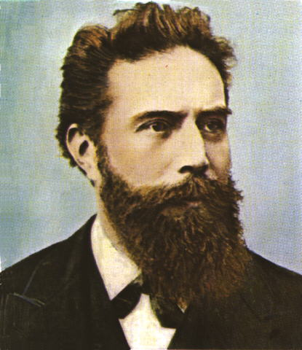
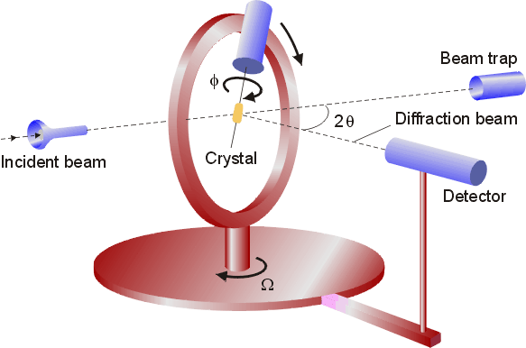
Bestemmelse av struktur: diffraksjon
Braggs lov: nλ = 2d sinθ Konstruktiv interferens
Røntgendiffraksjon (XRD)
Liten spredning fra lette atomer (eks. O)
Nøytrondiffraksjon (ND)
God spredning fra lette atomer
Elektrondiffraksjon (ED)
100-1000 ganger sterkere interaksjon enn XRD. Spredning fra både lette og tyngre atomer.
Röntgen
Figurer: M.A. White: properties of Materials, Shriver and Atkins: Inorganic Chemistry

Slide 24
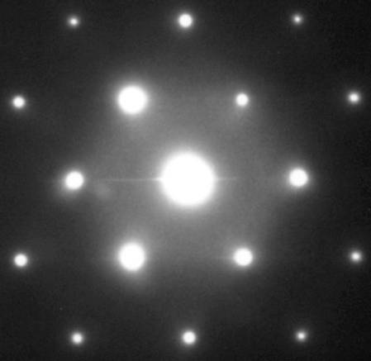
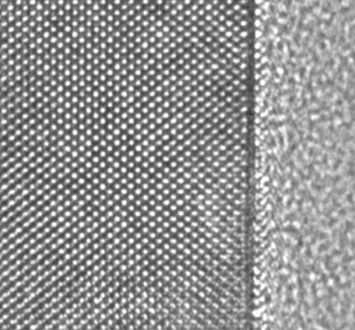
Diffraksjon og avbildning i TEM
Si
Parallell innkommende elektronstråle
3,8 Å
Prøven
1,1 nm
Objektivlinsa
Diffraksjonsplanet
(Bakre fokalplan)
Bildeplanet

Slide 25
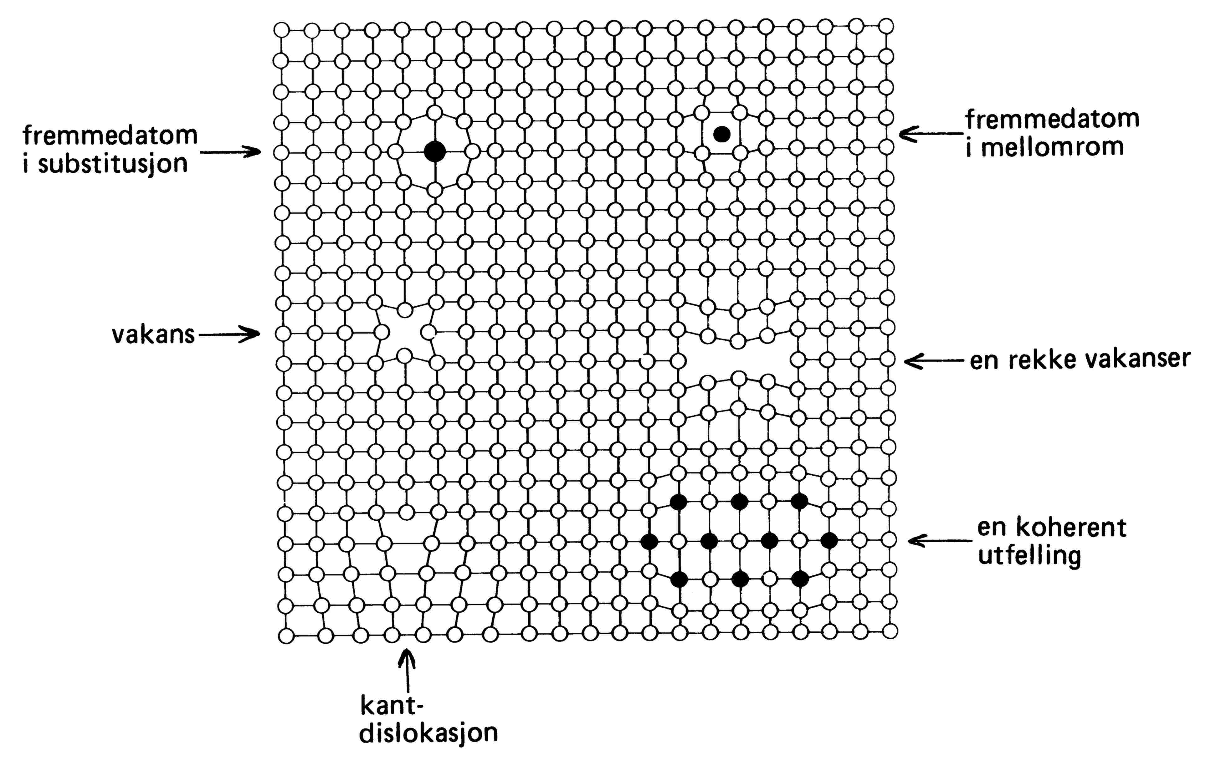
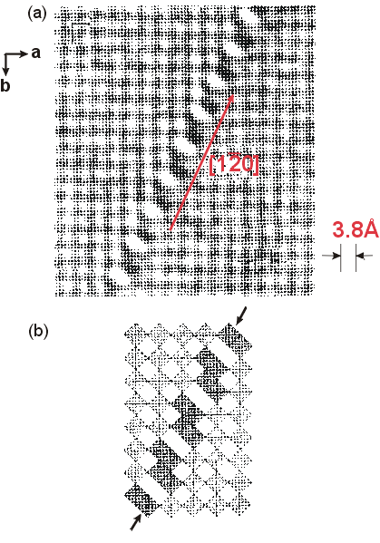
Defekter
Viktige for egenskaper
  Diffusjon
  Ledningsevne
  Optiske egenskaper
    etc.
Ønskede eller uønskede
Termodynamisk stabile ved T>0 K fordi de representerer uorden (entropi)
Nulldimensjonale
  Punktdefekter, Klasedefekter
Éndimensjonale
  Dislokasjoner, defektlinjer
Todimensjonale
  Defektplan, korngrenser
Tredimensjonale
  Utfellinger
Figur:A. Almar-Næss: Metalliske materialer

Slide 26
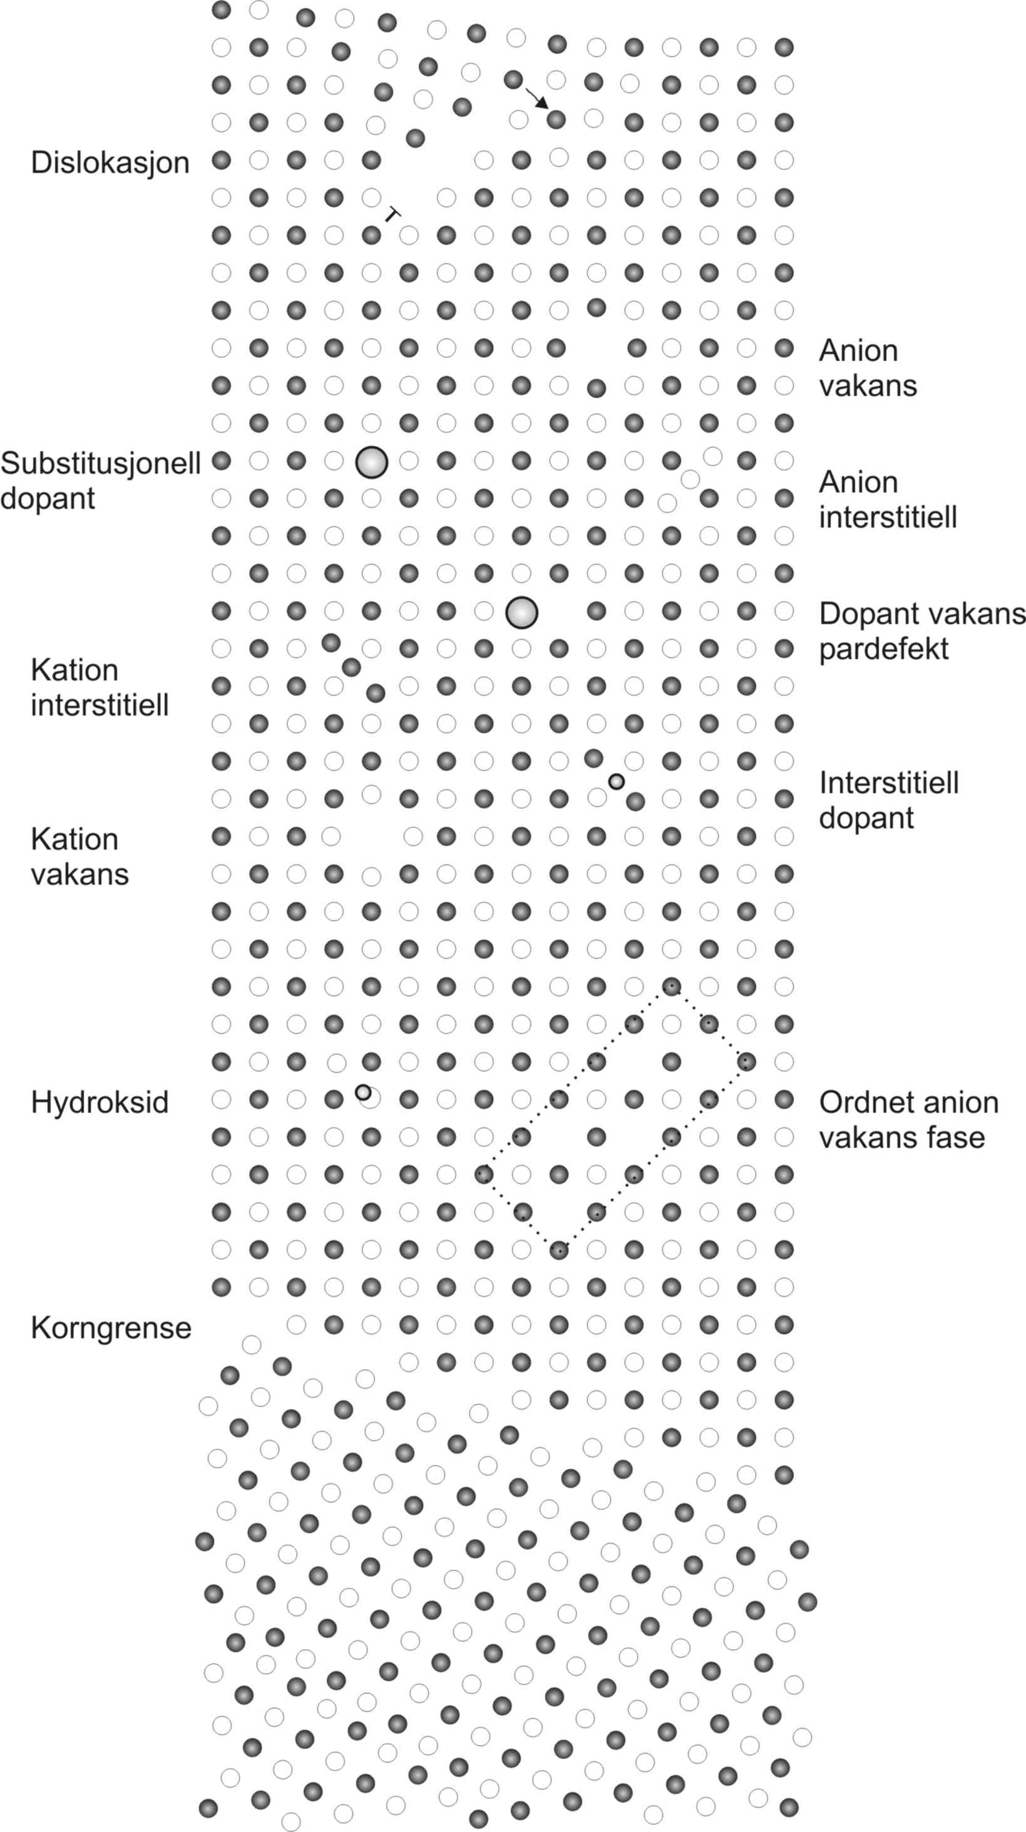
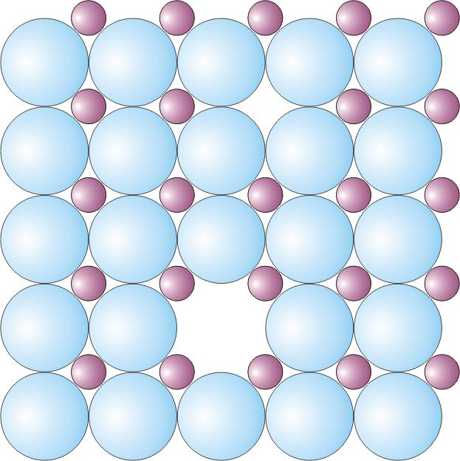
Defekter i et ionisk materiale; ladede defekter
Defekter på kation- og aniongitter
Elektriske ladninger på defektene
Eksempel: Kation- og anionvakans i MX (NaCl, MgO, etc.):

Slide 27

Null-dimensjonale defekter; notasjon
Punktdefekter
  Vakanser
  Interstitielle
  Substitusjon
Elektroniske defekter
  Delokaliserte
    elektroner
    hull
  Valensdefekter
    Fangede elektroner/hull
Klasedefekter
  Assosierte punktdefekter
Kröger-Vink-notasjon
A = kjemisk species
  eller v (vakans)
s = gitterplass
eller i (interstitiell)
c = Ladning
Effektiv ladning = Reell ladning minus ladning i perfekt gitter
Notasjon for effektiv ladning:
• positiv
/ negativ
^{x} nøytral
Notes:
Fortsetter å bruke eksempelet med vakansene for å illustrere grafisk det med hva og hvor.

Slide 28
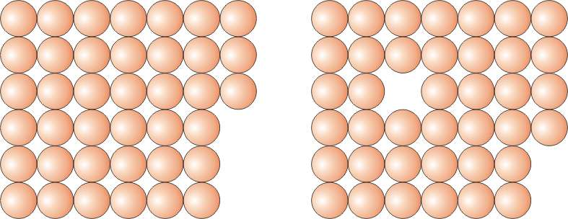
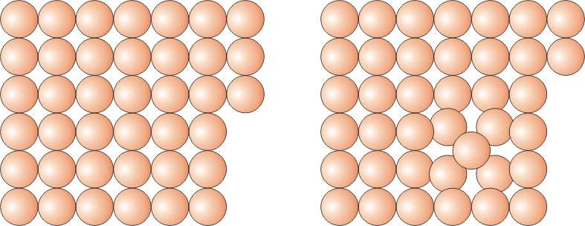
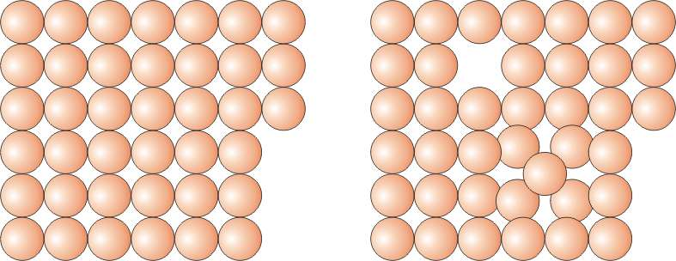
Punktdefekter i metaller, eks. nikkel
Vakanser
Interstitielle
Vakanser og interstitielle (Frenkel-defekt-par)

Slide 29
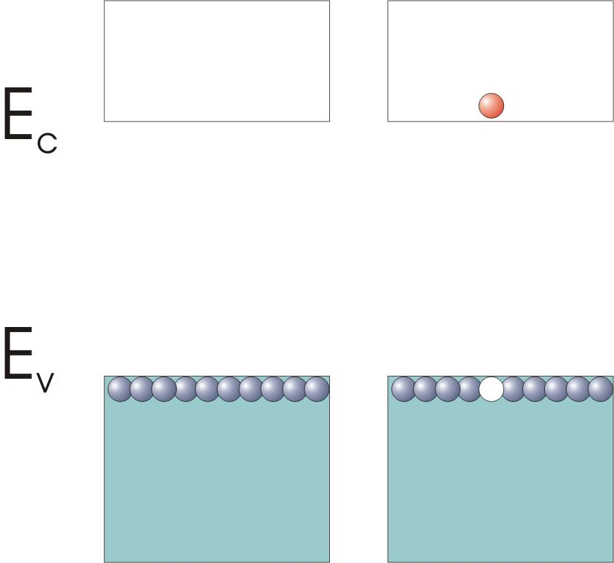
Defekter i en halvleder; intrinsikk ionisasjon
Eksitasjon av elektroner fra valens- til ledningsbåndet:
eller

Slide 30
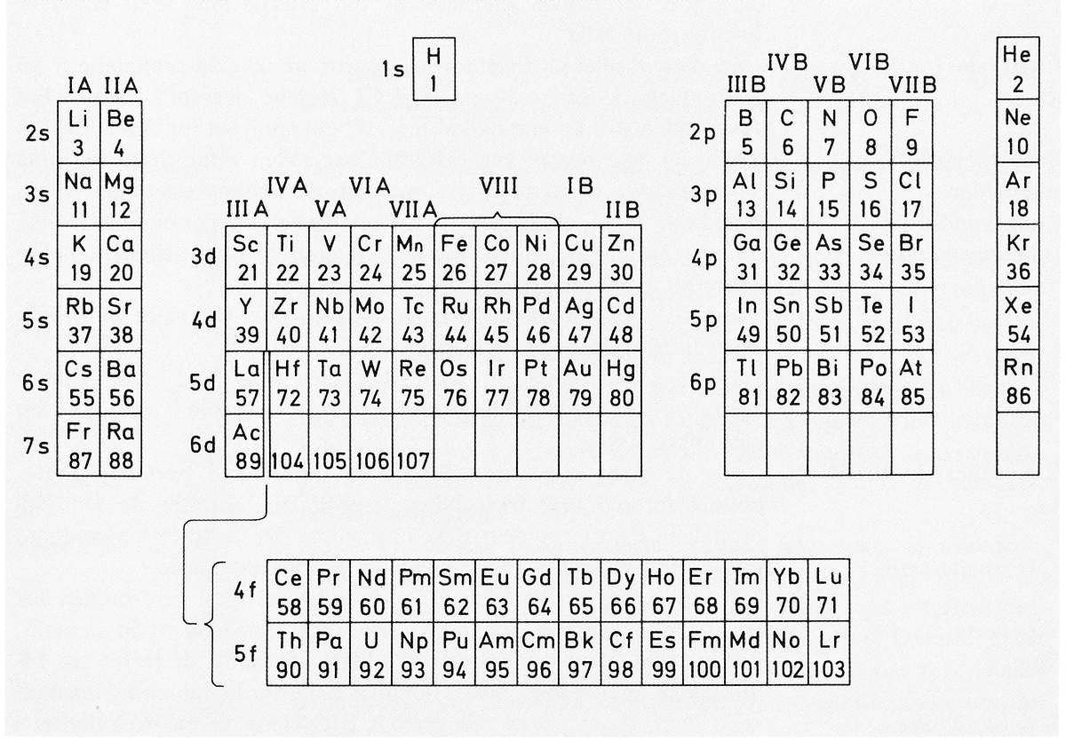
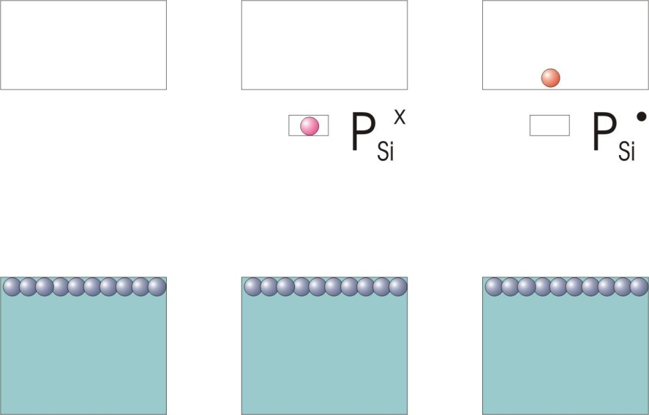
Defekter i en halvleder; doping
Eksempel: Silisium (Si)
Valensbåndet i Si består av 3s og 3p-tilstander og er fullt (vha. kovalent binding).
Fosfor (P) har ett valenselektron mer enn Si og danner en donortilstand, som lett eksiteres:
Materialet blir en elektronleder (n-leder).

Slide 31
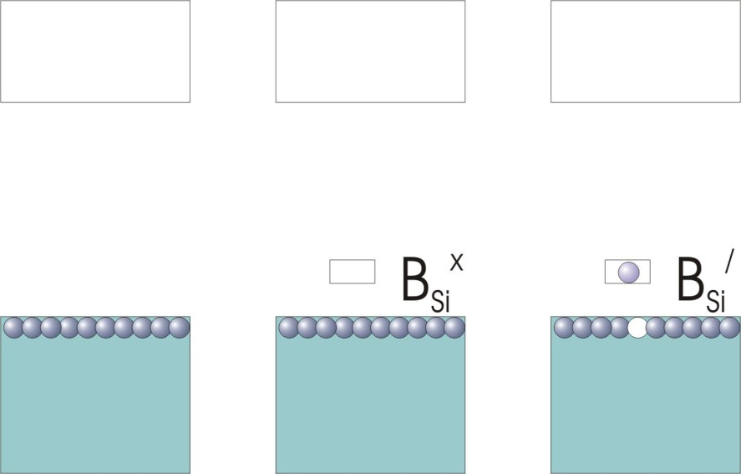
Defekter i en halvleder; doping
Eksempel: Silisium (Si)
Valensbåndet i Si består av 3s og 3p-tilstander og er fullt (vha. kovalent binding).
Bor (B) har ett valenselektron mindre enn Si og danner en akseptortilstand:
Materialet blir en hull-leder (p-leder)

Slide 32
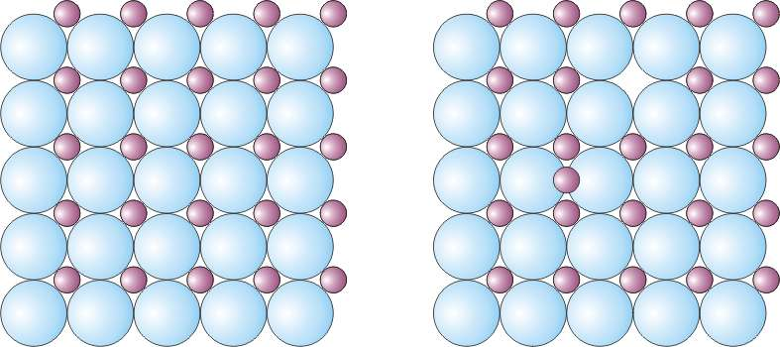
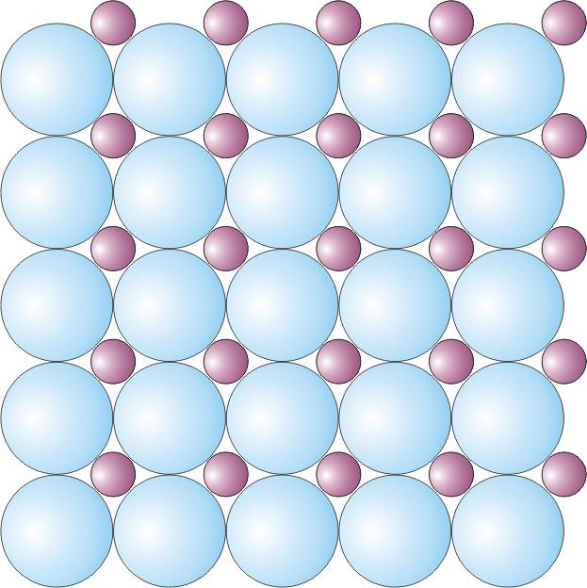
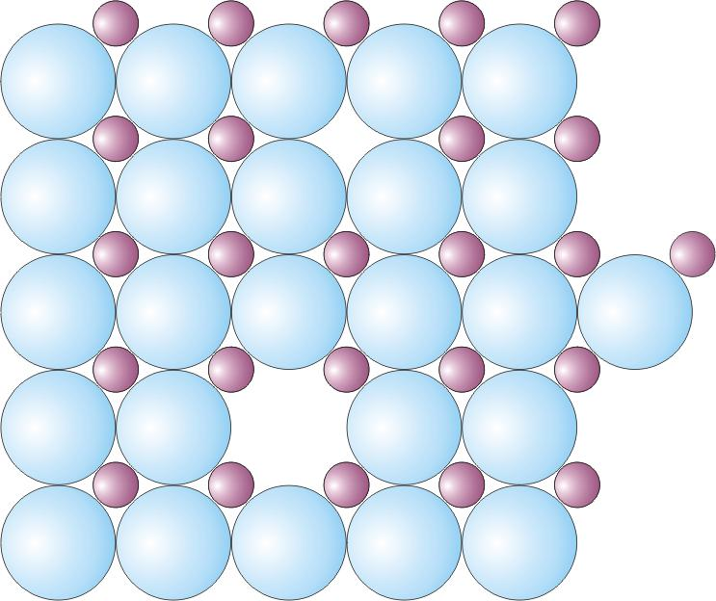
Defekter i ionisk stoff; eksempel NiO; intern uorden
Frenkel-defekt-par:
Schottky-defekt-par:
3 regler for defektkjemiske reaksjonsligninger:
  Massebalanse
  Ladningsbalanse
  Gitterplassforhold

Slide 33
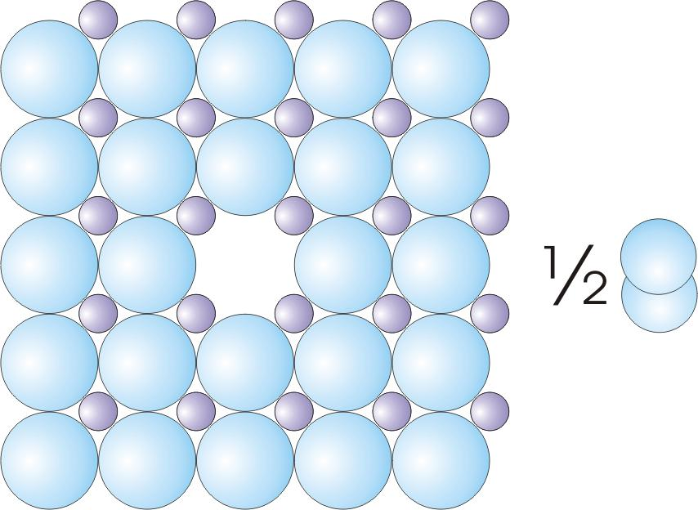
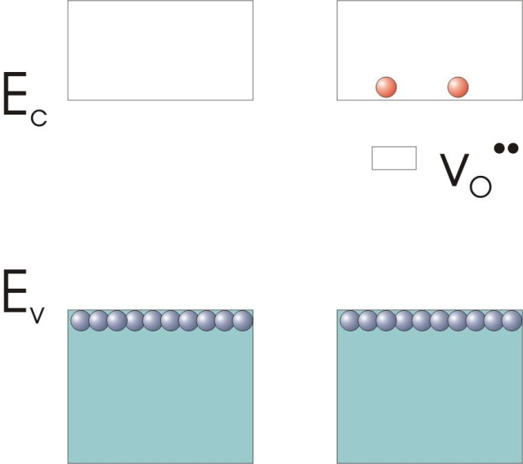
Reaksjoner som danner ikke-støkiometri;
Eksempler: oksygen-underskudd i ZnO og ZrO₂
Tre grunnstoffer som er lett å forveksle; Lær forskjellen på Sr og Zn og Zr ☺ :
SrO strontiumoksid (gr. 2)
ZnO sinkoksid (gr. 12)
ZrO₂ zirkoniumdioksid (gr. 4)
Oksygen-vakanser er donorer:
Kjemisk reaksjon :
Defektkjemisk reaksjon :
Eksempelet i boka:

Slide 34
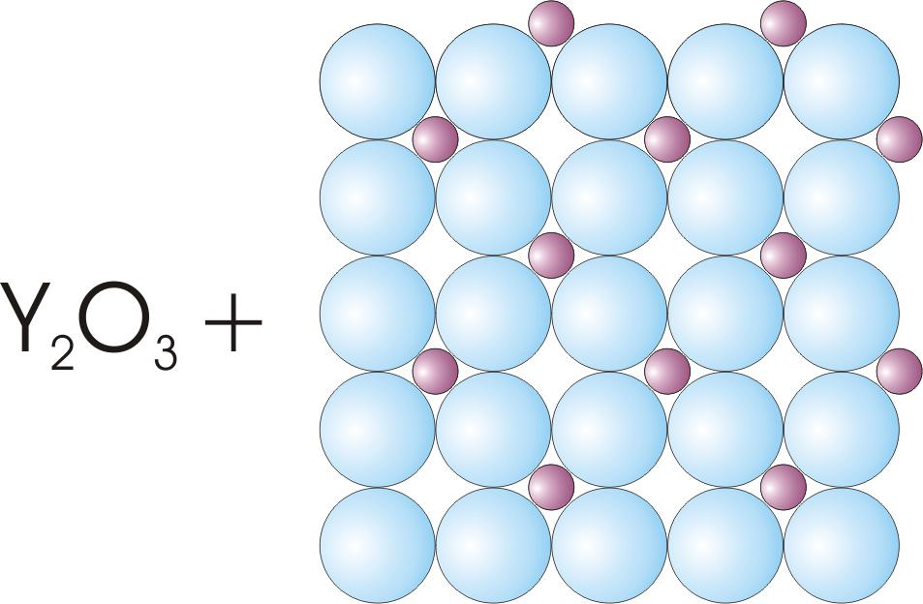
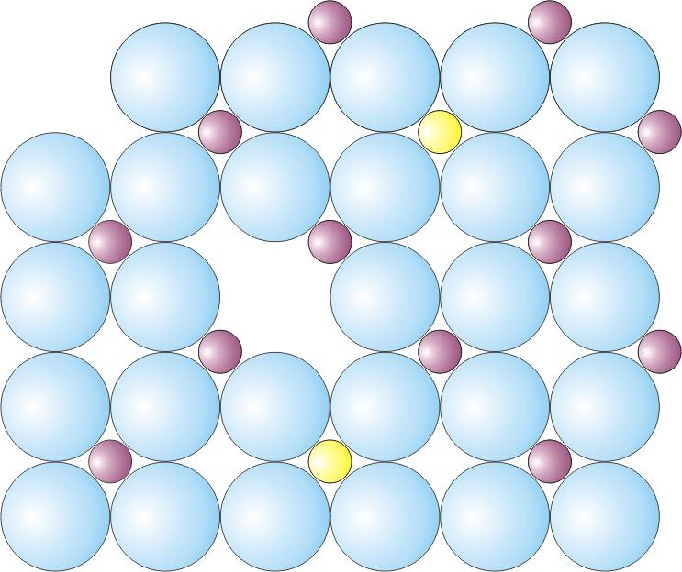
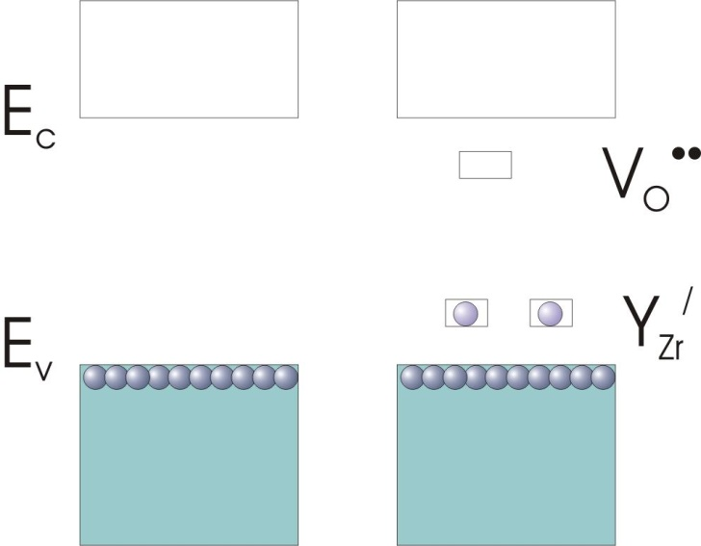
Eksempel på doping: ZrO_{2-y} dopet substitusjonelt med Y₂O₃
Bemerk: Elektroner som doneres fra oksygenvakansen aksepteres av Y-dopanten; ingen elektroniske defekter

Slide 35
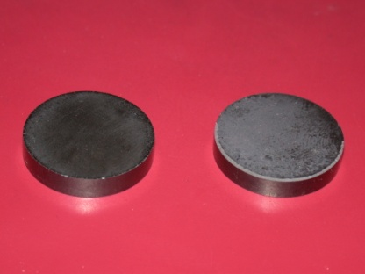
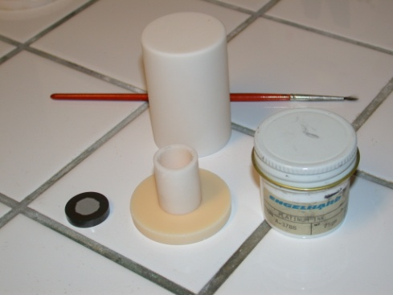

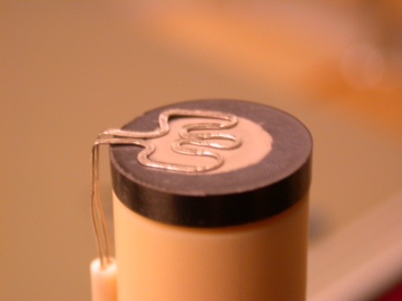
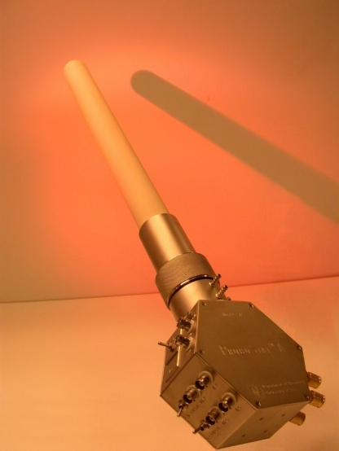
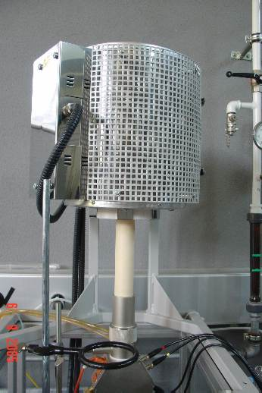

Defektstruktur; elektronøytralitet og defektlikevekter
Elektronøytralitet; eksempel fra Y-dopet ZrO_{2-y}
Antagelse: to defekter dominerer
Defektlikevekt:
Innsetting gir løsningen:

Slide 36


Diffusjon
Diffusjon krever defekter

Slide 37

Diffusjonsmekanismer og hoppefrekvens
Vakans (”d”)
Interstitiell (”c”)
Kjedeinterstitiell (”b”)
Ombytting (”a”)
Generelt er hoppefrekvens (antall hopp per tidsenhet (n/t)) gitt ved forsøksfrekvens v₀, termisk energi (kT) i forhold til aktiveringsbarrieren Q_{m}, antall naboplasser Z og fraksjon av defekter X_{defekt}:
Figur: Shriver and Atkins: Inorganic Chemistry

Slide 38


Selvdiffusjon
Selvdiffusjon = ”Random diffusion”
Termisk energi
Selvdiffusjonskoeffisienten er knyttet til hoppefrekvensen
Aktiveringsenergien for selvdiffusjon har ofte bidrag fra både mobilitet og dannelse av defektene
Total tilbakelagt vei er meget lang:
men midlere radiell avstand fra startpunktet er liten:
Figur: Shriver and Atkins: Inorganic Chemistry

Slide 39
Defektdiffusjon
Defekten beveger seg mye oftere (og derved lenger) enn det korresponderende gitterspeciet s.
Figur: Shriver and Atkins: Inorganic Chemistry

Slide 40

Løsninger
Gasser
  Alltid blandbare
Væsker
  Ofte blandbare
  ”Likt løser likt”
Faste stoffer
  Faste løsninger: oftest begrenset blandbarhet
  ”Likt løser likt”
  Substitusjonell løsning
  Interstitiell løsning
Fast løsning og konkurrerende alternativer:
  Faseseparasjon; Lav entropi, negativ entalpi
  Danne ordnet forbindelse; Lav entropi, negativ entalpi
  Fast løsning; Høy entropi (uorden), positiv entalpi
  Fast løsning begunstiges derfor av høy temperatur
Figur fra Shriver and Atkins: Inorganic Chemistry

Slide 41

Binært fasediagram – to komponenter
Oftest X vs T
X: Atomfraksjon eller atom-%
eller
Vektfraksjon eller vekt-%
Eksempel på fullt blandbart system: Cu-Ni
  Liquidus- og solidus-kurver
Slike diagrammer viser stabilitetsområder
  Løsninger og tofaseområder
  Sammensetning av løsningen i enfaseområde
  Vi kan også indirekte lese blandingsforhold av faser i tofaseområder
Cu-Ni
Figur fra M.A. White: Properties of Materials

Slide 42


Entropi og Gibbs energi for fasediagram
Anta at det koster en viss entalpi ΔH_{B/A} å løse B i A
Konfigurasjonell entropi er gitt ved (fra Kap. 3):
der a og b er relative mengder av A og B.
Gibbs energi for B løst i A:
Tilsvarende for A i B
Tangenter viser laveste Gibbs energi og en- og tofaseområder
A+B
B+A

Slide 43

Binært fasediagram – to komponenter
Eksempel på system med ikke full løselighet i fast fase: Sn-Pb
  To faste løsninger S₁ og S₂
  Flytende løsning
  Flere tofaseområder
  Eutektikum; eutektisk sammensetning (B)
Sn-Pb
Figur fra M.A. White: Properties of Materials

Slide 44
Vektstangregelen
a₁
a₂
q
q-a₁
a₂-q
Figur omarbeidet fra M.A. White: Properties of Materials

Slide 45

Fasediagram med intermediære forbindelser
Intermediære forbindelser mellom komponentene (her A og B)
  for eksempel A₂B, AB, AB₃
  kalles ofte støkiometriske, men er det i prinsippet ikke
Eksempel (figuren):
  Én intermediær fase AB.
  Smelter (”kongruent”) til væske med samme sammensetning
  Diagram satt sammen av to binære fasediagrammer
Figurer fra M.A. White: Properties of Materials

Slide 46


Dislokasjoner
Éndimensjonal defekt
Kant- og skruedislokasjoner
Karakterisert ved Burgers vektor
Figurer:A. Almar-Næss: Metalliske materialer

Slide 47



Korngrenser
Todimensjonal defekt
Varierende ”match”
  Fra tvillinggrenser til amorf grensefase
Figurer: Balluffi et al., A. Almar-Næss: metalliske materialer, og D. Kepaptsoglou, UiO.

Slide 48


Overflater
Todimensjonal defekt
En ny, tilfleldig plassert overflate har meget stor energi
Alle midler tas i bruk for å redusere denne energien
  Mindre overflate
    avrunding, sintring
  Mer stabil overflate
    fasettering, etsing
  Ny terminering
    Atomær omstrukturering
    Adsorbsjon
      kjemisorbsjon, fysisorbsjon
Korngrenser og overflater har stor uorden og oftest forhøyet transport
Figur: Shriver and Atkins: Inorganic Chemistry

Slide 49


Mikrostruktur
Geometrisk fordeling av
  Faser og fasegrenser
  Porer og overflater
  Korn og korngrenser
To- og tredimensjonale defekter

Slide 50

Enkrystaller
Rendyrker bulkegenskapene til et stoff
Retningsavhengige egenskaper kan optimaliseres
Fremstilles ved krystallgroing fra gass, løsning eller smelte
Figur: http://webelements.com, R. Dieckmann, Cornell Univ.

Slide 51

Polykrystallinsk stoff
Fremstilling
  Størkning fra smelte
    Typisk for metaller
  Sintring av pulvre
    Typisk for keramer
    Men også for enkelte metaller; pulvermetallurgi
    Sintring er eliminasjon av porer ( = eliminasjon av overflater)
    Drives av reduksjon i overflateenergi
Figurer: Coble and Burke, in Progress in Ceramic Science, C. Haavik, UiO,

Slide 52



Elektronmikroskopi

Slide 53


Ni+ZrO₂ cermet sintret ved 1500°C

Slide 54

TEM med atomær oppløsning og spektroskopi
Interaksjon mellom molekylære strukturer og mange typer stråling (Lys, IR, UV, elektroner…)
Gir karakteristiske energispektre (absorbsjon, transmisjon, refleksjon)
Gir opplysninger om atomers identitet, bindinger, elektronspinn…
Kombinasjonen med atomær oppløsning i mikroskopi
Til høyre: TEM-bilde av envegget karbon-nanorør med C₈₂-baller og enkelte erbium(Er)-atomer. Serie til venstre: Er-atomene er fremhevet ved å bruke elektron-energi-taps-spektroskopi(EELS)-toppen til Er for avbildningen.

Slide 55

Sveip-probe-mikroskop (SPM)
Scanning Tunneling Microscope (Sveip-tunneling-mikroskop, STM)
  Mye felles med AFM
  Det går en tunnelingstrøm av elektroner prøven og nåla, som varierer med avstanden
  Ofte bare det nærmeste atomet som står for tunnelstrømmen, derfor kan atomær oppløsning oppnås
  Krever ledende prøver
Figurer: T. Knutsen et al., J. Electrochem. Soc., 2007

Slide 56

SPM på molekyler
L. Gross, Nature Chemistry 3 (2011) 273.

Slide 57





Fremstilling og manipulasjon av nanostrukturer
Top-down:
  Litografiske metoder; elektronstrålelitografi
    Avsette
    Reagere
    Etse
  Skjæremetoder
    Focused Ion Beam (FIB)
Bottom-up:
  Chemical Vapour Deposition (CVD)
  Lag-for-lag
  Nanopartikler
  Selvbyggende, selvrepliserende
Manipulering
  SPM-manipulering av atomer
FIB

Slide 58

Oppsummering, Kap. 7
Mikrostruktur
  Enkrystaller
  Polykrystallinske stoffer
    Fremstilling
    Sintring
Amorfe vs krystallinske stoffer
Struktur i krystallinske stoffer
  Enhetsceller
  Kulepakking
  Bravais-gittere
  Bestemmelse og nomenklatur
Defekter
  Nulldimensjonale
    Punktdefekter
    Elektroniske defekter
    Nomenklatur
    Defektkjemi
    Diffusjon
    Faste løsninger - fasediagram
  Endimensjonale
    Dislokasjoner
  Todimensjonale
    Korngrenser
    Overflater
Mikroskopi
  SEM
  TEM
  SPM
Nanostrukturer
  Fremstilling
  Manipulasjon

Slide 59
Etter dette kapittelet…
Etter dette kapittelet må du kunne gjøre rede for amorfe og krystallinske stoffer.
Du bør kunne beskrive eller skissere de vanligste symmetrier (kubisk, tetragonal, osv.) og Bravais-gittere.
Du bør vite hvordan mikroskopi og diffraksjon brukes til å studere strukturer.
Du må kjenne til elektroniske defekter og punktdefekter og nomenklaturen for disse, samt hvordan vi skriver og balanserer defektreaksjoner.
Du bør kjenne sammenhenger mellom defekter og diffusjon.
Du bør forstå og kunne skissere et binært fasediagram med begrenset blandbarhet.
Du bør kunne beskrive dislokasjoner, korngrenser og overflater.
Du bør kunne vise hvordan enkrystaller lages og hvordan et tett polykrystallinsk materiale fremkommer ved sintring.

